Slide 1
密码编码学与网络安全
电子工业出版社
2006 - 2007
Notes:
原版 “Cryptography and Network Security”, 4/e, by William Stallings
中译本 密码编码学与网络安全 第四版
PPT制作 林丰波
电子工业出版社 2006-2007

Slide 2
第15章 电子邮件安全
* 15.a SMTP/POP3 ↓
15.1 PGP ↓
15.2 S/MIME ↓
* 15.b 文件加密 ↓

Slide 3
邮件安全
电子邮件是最普及最重要，同时也最受安全问题困扰的互联网应用之一。
电子邮件的特点是离线方式(非交互)，因此解决其安全问题的方法是静态的，便于学习、分析和借鉴。

Slide 4
15.a SMTP/POP3
SMTP
  制做假冒邮件
POP3
IMAP,X.400,…

Slide 5
E-Mail: @
SMTP
  RFC 821 SMTP - Simple Mail Transfer Protocol
POP3
  RFC 1939 POP3 - Post Office Protocol – V3
IMAP
  RFC 2060 Internet Message Access Protocol
    allows a client to access and manipulate electronic mail messages on a server
X400
  X400 is a whole of protocols adapted to EDI

Slide 6
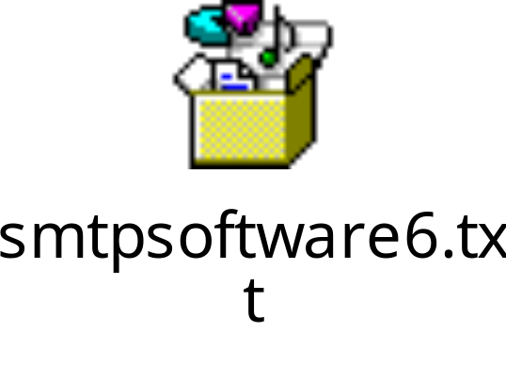
E-Mail software
* Client: Outlook/Exp, Foxmail, Eudora
* Server: Sendmail, Exchange, Exim, Qmail, Postfix
SMTP Server Survey // 958 All
401 UNIX Sendmail
176 Windows Microsoft Exchange or IIS SMTP
167 UNIX qmail
57 Windows Ipswitch IMail
23 UNIX smap
15 UNIX IBM Postfix, formerly VMailer
14 UNIX Exim
12 Windows Gordano NTMail
Notes:
http://www.ohse.de/uwe/surveys/index.html http://cr.yp.to/surveys/smtpsoftware6.txt
This survey was carried out between 2001-09-27 and 2001-10-03.

Slide 7
SMTP
Simple Mail Transfer Protocol
  RFC 821
    http://www.faqs.org/rfcs/rfc821.html
    http://www.rfc-editor.org/rfcsearch.html
  ESMTP (Extensions)
    RFC 1869
Command
  HELO、MAIL、RCPT、
  DATA、SEND、SOML、
  SAML、RSET、VRFY、
  EXPN、HELP、NOOP、
  QUIT、TURN、…
HELO <SP> <domain> <CRLF>
MAIL <SP> FROM:<reverse-path> <CRLF>
RCPT <SP> TO:<forward-path> <CRLF>
DATA <CRLF>
RSET <CRLF>
SEND <SP> FROM:<reverse-path> <CRLF>
SOML <SP> FROM:<reverse-path> <CRLF>
SAML <SP> FROM:<reverse-path> <CRLF>
VRFY <SP> <string> <CRLF>
EXPN <SP> <string> <CRLF>
HELP [<SP> <string>] <CRLF>
NOOP <CRLF>
QUIT <CRLF>
TURN <CRLF>

Slide 8
SMTP model
+----------+ +----------+
+------+ | | | |
| User |<-->| | SMTP | |
+------+ | Sender- |Commands/Replies| Receiver-|
+------+ | SMTP |<-------------->| SMTP | +------+
| File |<-->| | and Mail | |<-->| File |
|System| | | | | |System|
+------+ +----------+ +----------+ +------+
Sender-SMTP Receiver-SMTP
Model for SMTP Use

Slide 9
Extended SMTP
rfc1869 - SMTP Service Extensions
EHLO (Extended HELLO)
  rather than HELO

Slide 10
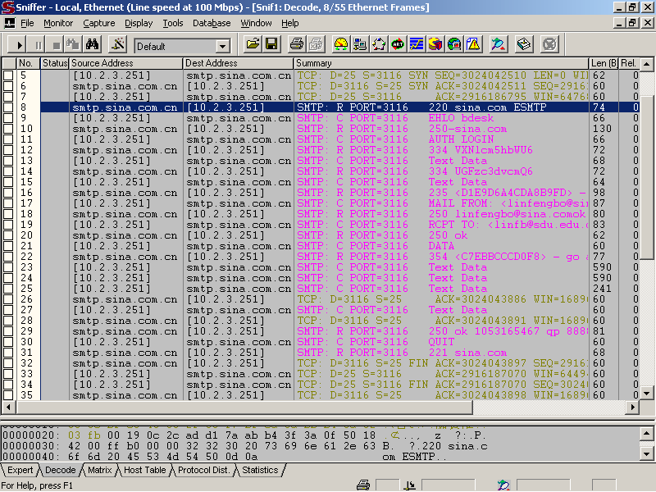

Slide 11
SMTP会话
SMTP Session
HELO\015\012
MAIL FROM:abc@none\015\012
RCPT TO:xyz@where\015\012
DATA\015\012
Subject:test-sub\015\012\015\012
the_msg_body\015\012\056\015\012
QUIT\015\012
* 以TCP连接SMTP server的25号端口，发送此序列即可发出简单的邮件

Slide 12

SMTP试验
用telnet发信
  找个不要口令即可发信的SMTP服务器
    open relay
  步骤见备注行
编程
  MAIL API in Windows
  在CGI/网页中发送邮件
  在VBS脚本中发送
Notes:
SMTP安全手册—理论基础 （可查Google(<标题>)）
2001年2月26日21:14:34 赛迪网 ideal
SMTP协议原理
SMTP-简单邮件传输协议（Simple Mail Transfer Protocol），是定义邮件传输的协议，它是基于TCP服务的应用层协议，由RFC0821所定义。SMPT协议规定的命令是以明文方式进行的。为了说明SMTP的工作原理，我们以向www.linuxaid.com.cn发送邮件为实例进行说明。
在linux环境下，使用"telnet www.linuxaid.com.cn 25"连接www.linuxaid.com.cn的25号端口(SMTP的标准服务端口)；在windows下使用telnet程序，远程主机指定为www.linuxaid.com.cn，而端口号指定为25，然后连接www.linuxaid.com.cn：交互过程如下：
[lix@ns lix]$ telnet www.linuxaid.com.cn 25
Trying 202.99.11.120...
Connected to www.linuxaid.com.cn.
Escape character is '^]'.
HELO ideal
220 www.linuxaid.com.cn ESMTP Sendmail 8.10.2/8.10.2; Mon, 18 Sep 2000 13:40:44
+0800
250 www.linuxaid.com.cn Hello [210.12.114.130], pleased to meet you
MAIL FROM:ideal@btamail.net.cn
250 2.1.0 IDEAL@btamail.net.cn... Sender ok
RCPT TO:ideal@linuxaid.com.cn
250 2.1.5 ideal@linuxaid.com.cn... Recipient ok
DATA
354 Enter mail, end with "." on a line by itself
hello , Pls to get to meet u :) good luck
.
250 2.0.0 e8I5j1M11204 Message accepted for delivery
QUIT
221 2.0.0 www.linuxaid.com.cn closing connection
Connection closed by foreign host.
其中黑体部分是输入的命令，其他内容是对方邮件服务器输出的状态信息。
这里，HELO是客户向对方邮件服务器发出的标识自己的身份的命令，这里假设发送者为ideal；MAIL FROM命令用来表示发送者的邮件地址；RCPT TO：标识接收者的邮件地址，这里表示希望发送邮件给ideal@linuxaid.com.cn，如果邮件接收者不是本地用户，例如RCPT TO:ideal@btamail.net.cn，则说明希望对方邮件服务器为自己转发(Relay)邮件，若该机器允许转发这样的邮件，则表示该邮件服务器是OPEN RELAY的，否则说明该服务器不允许RELAY；DATA表示下面是邮件的数据部分，输入完毕以后，以一个"."开始的行作为数据部分的结束标识；QUIT表示退出这次会话，结束邮件发送。
这就是一个简单的发送邮件的会话过程，其实当使用outlook express等客户软件发送时，后台进行的交互也是这样的，当然，SMTP协议为了处理复杂的邮件发送情况如附件等等，定义了很多的命令及规定，具体可以通过阅读RFC821来获得。
当你的一个朋友向你发送邮件时，他的邮件服务器和你的邮件服务器通过SMTP协议通信，将邮件传递给你邮件地址所指示的邮件服务器上（这里假设你的本地邮件服务器是Linux系统），若你通过telnet协议直接登录到邮件服务器上，则可以使用mail等客户软件直接阅读邮件，但是若你希望使用本地的MUA(Mail User Agent，如outlook express等客户软件)来阅读邮件，则本地客户端通过POP3或IMAP协议与邮件服务器交互，将邮件信息传递到客户端(如：win98系统)。而如果你向你的朋友回复一封信件时，你所使用的MUA也是通过SMTP协议与邮件服务（一般为发送邮件地址对应的email地址）器通信，指示其希望邮件服务器帮助转发一封邮件到你朋友的邮件地址指定的邮件服务器中。若本地邮件服务器允许你通过它转发邮件，则服务器通过SMTP协议发送邮件到对方的邮件服务器。这就是接受和发送邮件的全部过程。
什么是mail Relay
邮件服务器一般具有一个或若干个域名(这些域名应该出现在某个配置文件内)，邮件服务器在运行时将监听25号端口，等待远程的发送邮件的请求。网络上其他的mail服务器或者请求发送邮件的MUA(Mail User Agent,如outlook express、foxmail等等)会连接邮件服务器的25号端口，请求发送邮件，SMTP会话过程一般是从远程标识自己的身份开始，过程如下：
HELO remote.system.domainname
250 qmailserver.domain
MAIL FROM：user@somewherer.net
250 OK
RCPT TO: user1@elsewhere.net
邮件的接收者user1@elsewhere.net中的域名并不一定是邮件接受服务器的所具有的本地域名，也就是说邮件目的可能不是上面协议交互中的接收方，而是邮件发送者希望接收邮件服务器帮助其转发邮件。这时候本地系统可能有两种回答，接受它：
250 OK
或者拒绝接受它:
553 sorry,.that domain isnot in my domain list of allowed recphosts
第一种情况下，本地邮件服务器是允许relay的，它接收并同意传递一个目的地址不是本地的邮件；而第二种情况则不接收非本地邮件。
为什么不能配置邮件服务器为open relay？
如果系统管理员将自己的邮件服务器设置为open relay，将会导致一些垃圾邮件发送者将你的邮件服务器作为转发自圾邮件的中继站，这将使垃圾邮件的接收者将矛头对准你，可能会导致报复性的邮件炸弹；垃圾邮件还能消耗你大量的资源，占用你的带宽。更为糟糕的事情可能是你的名字可能会上了黑名单，成为其他邮件接收者共同抵制的目标，你的邮件将被这些接收者所拒绝。
因此，系统管理员应当注意不要使自己的邮件服务器是open relay的。

Slide 13
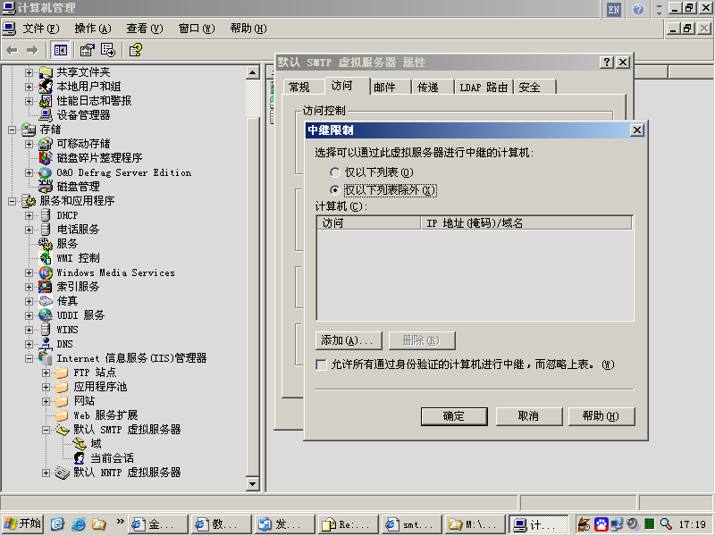
准备自己的SMTP服务器
Open Relay

Slide 14
POP3
Version 3 of the Post Office Protocol.
  POP3 is defined in RFC 1081.
  POP3 allows a client computer to retrieve electronic mail from a POP3 server via a TCP/IP or other connection.
  It does not provide for sending mail, which is assumed to be done via SMTP or some other method.

Slide 15
POP3
http://www.ietf.org/rfc/rfc1939.txt
Minimal POP3 Commands：
USER name valid in the AUTHORIZATION state
PASS string
QUIT
STAT valid in the TRANSACTION state
LIST [msg]
RETR msg
DELE msg
NOOP
RSET
QUIT
* Session etc
Notes:
Example POP3 Session
S: <wait for connection on TCP port 110>
C: <open connection>
S: +OK POP3 server ready <1896.697170952@.......>
C: APOP mrose c4c9334bac560ecc979e58001b3e22fb
S: +OK mrose's maildrop has 2 messages (320 octets)
C: STAT
S: +OK 2 320
C: LIST
S: +OK 2 messages (320 octets)
S: 1 120
S: 2 200
S: .
C: RETR 1
S: +OK 120 octets
S: <the POP3 server sends message 1>
S: .
C: DELE 1
S: +OK message 1 deleted
C: RETR 2
S: +OK 200 octets
S: <the POP3 server sends message 2>
S: .
C: DELE 2
S: +OK message 2 deleted
C: QUIT
S: +OK dewey POP3 server signing off (maildrop empty)
C: <close connection>
S: <wait for next connection>

Slide 16
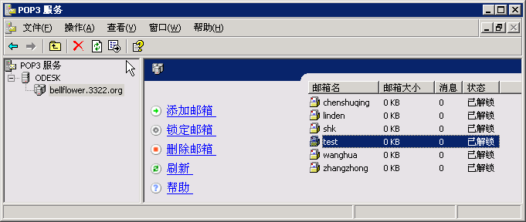
POP3 Server 试验（in w2k3）
测试帐号：test@bellflower.3322.org
  口令是”passwd”或者”test”
  SMTP: bellflower.3322.org
  POP3 : bellflower.3322.org
需要域名(免费)
  3322.org

Slide 17
IMAP
IMAP was designed as a modern alternative to the widely used POP3 email retrieval protocol
  Whether using POP3 or IMAP4 to retrieve messages, clients use the SMTP protocol to send messages
  IMAP4 works over a TCP/IP connection using network port 143
  IMAP4 natively supports encrypted login mechanisms
  It is also possible to encrypt IMAP4 traffic using SSL, either by tunneling IMAP4 communications over SSL on port 993, or by issuing "STARTTLS" within an established IMAP4 session
  Important capabilities in IMAP but not POP3 include:
    …

Slide 18
X.400
The set of ITU-T communications standards covering electronic mail services provided by data networks.
  X.400 was widely used in Europe and Canada.
  X.400 addresses tend to be much longer than RFC 822 ones. They consist of a set of bindings for country (c), administrative domain (a), primary management domain (p), surname (s), given name (g).
For example, the X.400 address
  c=gb;a=attmail;p=Universal Export;s=Bond;g=James
  might be equivalent to RFC 822
  James.Bond@UniversalExport.co.uk

Slide 19
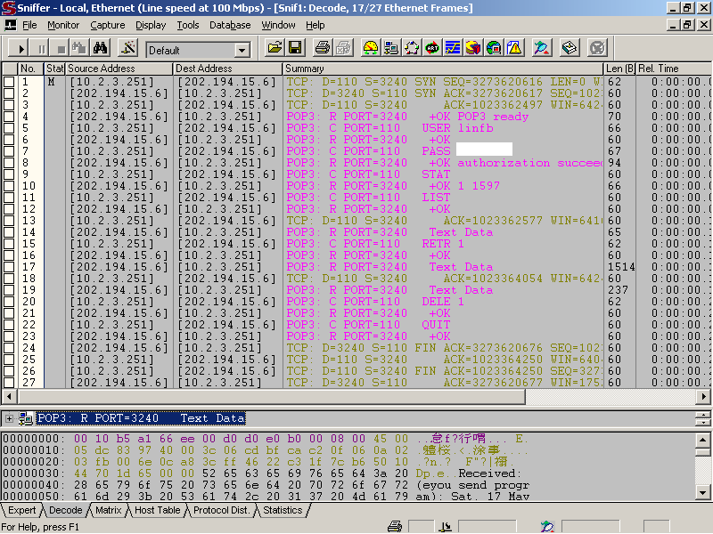

Slide 20
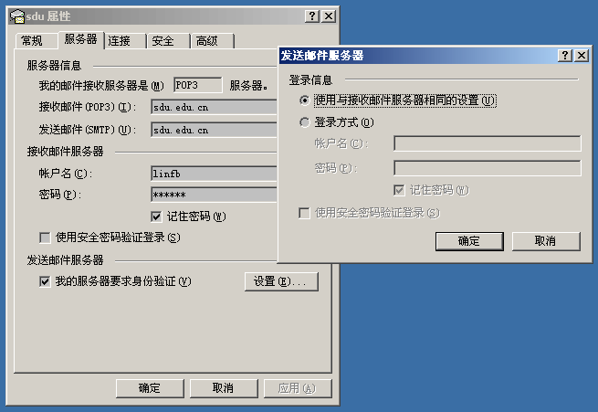
SMTP/POP3安全问题
窃听
  sniffer
伪造
  发信的随意性
抵赖
邮件传播病毒
垃圾邮件

Slide 21
EMAIL安全增强
PGP
S/MIME

Slide 22
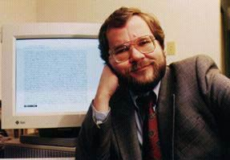
15.1 PGP - Pretty Good Privacy
介绍
  Phil Zimmermann
    http://www.philzimmermann.com/ZH/
  Open/Free
    个人创造，流行世界，为黑白两道广泛使用
  功能
    邮件/文件的加密/签名
    使用公钥/证书
  算法
    DES、3DES、CAST-128、IDEA、
    RSA、DSS、DH

Slide 23
PRZ case dropped
PGP使用了高强度的算法、适应性强、源码公开
Case Reading
Philip R. Zimmermann是Pretty Good Privacy, 一个邮件加密软件的开创者. PGP 于1991年在Internet上免费的发布, 它的最初设计目标是一个保护人权的工具. 由于PGP在世界范围的传播违反了美国政府关于加密软件的出口限制, Zimmermann受到了为期三年刑事调查. 尽管缺少资金, 缺少任何付酬员工, 缺少在后面支持的一个公司, 还有着政府的烦扰, PGP仍然成为了世界上使用最为广泛的邮件加密软件. 1996年初, 在政府撤手这个案子之后, Zimmermann创立了PGP公司. 1997年12月, 公司被Network Associates Inc(NAI)收购, 在那里他做了三年的高级职员. 2002年8月, PGP被一家名叫 PGP有限公司的新公司从NAI购得, Zimmermann在那里担任特殊顾问和咨询.

Slide 24
获得PGP
下载、安装、注册
  PGP Corporation
    http://www.pgp.com/
  The International PGP Home Page
    http://www.pgpi.org/
  GPG - The GNU Privacy Guard
    http://www.gnupg.org/
  OpenPGP
    http://www.openpgp.org/
  The comp.security.pgp FAQ
    http://www.pgp.net/pgpnet/pgp-faq/
Notes:
PGP － Pretty Good Privacy
1. 下载、安装、注册
2. 功能
2.1 密钥管理
产生自己的RSA/DSS钥
导入别人的钥
导出钥
2.2 签名
使用自己的私钥
2.3 加密
使用对方的公钥
2.4 签名并加密
先签名，再加密
2.5 创建自解密exe文件
使用某种对称算法和口令
2.6 其他功能
磁盘加密
擦除功能
3. 内部的操作原理和规则
3.1 对称算法、公钥算法和散列函数的原理
3.2 PGP中使用密码算法的规则和标准
3.3 探究源程序
4. 资料
PKI基础
网络查询Google("PGP", "GPG")

Slide 25
使用PGP
(注册)
产生私钥
  名字、email帐号、RSA/1024、有效期
  口令保护
导入/导出
  公钥/私钥
加密/签名
  邮件
  文件(+自解密exe文件)
  剪贴板
  虚拟磁盘分区
为了交换：用自己的私钥签名，
用别人的公钥加密
为了存储：用自己的公钥加密
（此时接收者是未来的自己）

Slide 26
PGP课堂演示
$
推荐版本PGP 6.5.8
  (PGP 8.02 需注册!)
练习：请课后使用PGP并给出试用报告

Slide 27
邮件的认证 - 签名
发送方创建邮件报文
  产生SHA-1值160比特
  用RSA私钥签名，签名值放在报文前面
接收方鉴别来源人
  用发送者的公钥解密签名，获得160比特SHA-1值
  该值于明文的SHA-1值比较

Slide 28
邮件的保密性 - 加密
发送
  产生(128b)随机数作为会话密钥
  选择合适的算法(DES)加密报文
  用RSA算法/接收者的公钥加密会话密钥，放在报文前面
接收
  用自己的RSA私钥解密获得会话密钥
  用会话密钥解密获得明文

Slide 29
其他
加密和签名结合
  先签名, 后对称加密, 再把会话密钥用公钥保护
压缩
  签名之后, 加密之前
  节省带宽、增强安全强度（减少了冗余信息）
编码
  BASE64

Slide 30
BASE64 Encode
Radix-64
每6bits编码为
  A…Z, a…z, 0…9, +, /
  = (padding)
每3bytes(24bits)编码为4ASCs
  若余1字节,则补2个=
  若余2字节,则补1个=
  概括为编码为4的倍数
见备注行
Notes:
0 A 17 R 34 i 51 z
1 B 18 S 35 j 52 0
2 C 19 T 36 k 53 1
3 D 20 U 37 l 54 2
4 E 21 V 38 m 55 3
5 F 22 W 39 n 56 4
6 G 23 X 40 o 57 5
7 H 24 Y 41 p 58 6
8 I 25 Z 42 q 59 7
9 J 26 a 43 r 60 8
10 K 27 b 44 s 61 9
11 L 28 c 45 t 62 +
12 M 29 d 46 u 63 /
13 N 30 e 47 v
14 O 31 f 48 w (pad) =
15 P 32 g 49 x
16 Q 33 h 50 y

Slide 31

LZ77压缩
吃葡萄不吐葡萄皮不吃葡萄倒吐葡萄皮
吃葡萄不吐□□皮□□□□倒□□□□

Slide 32
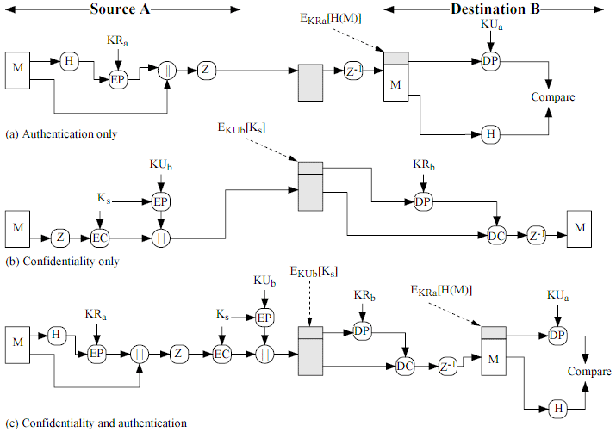
PGP中对报文的操作

Slide 33
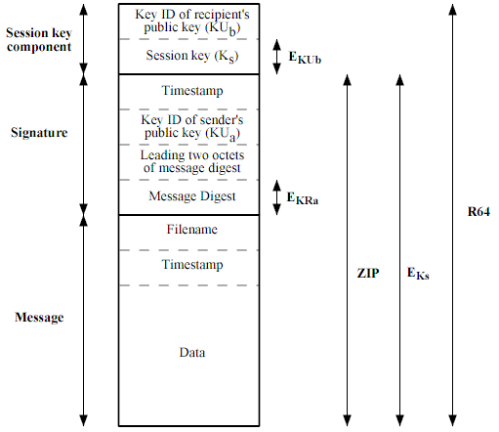
PGP报文格式

Slide 34
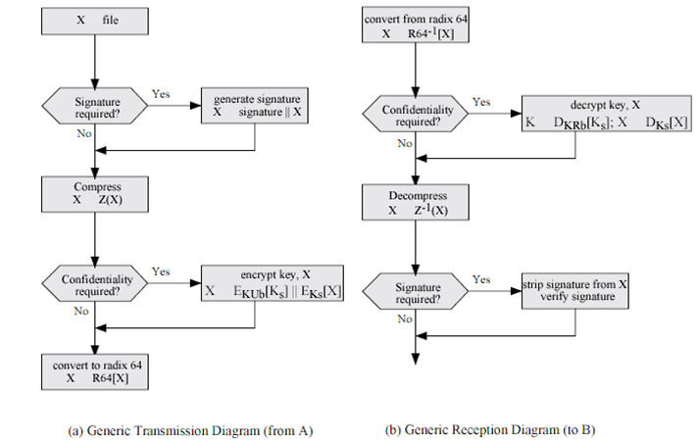
PGP中的报文传输

Slide 35
PGP密钥管理
私钥
  产生，需要随机数种子
  用口令保护
    口令的SHA1值做为key加密保护之
会话密钥
  产生
  用来加密报文主体
  被公钥保护
密钥标识符
  用来区分一个用户的多个公钥
  取公钥的低64bits为标识
密钥环，就是表
  私钥环，是自己所拥有的私钥的表
  公钥环，是自己所知道的别人的公钥的表

Slide 36
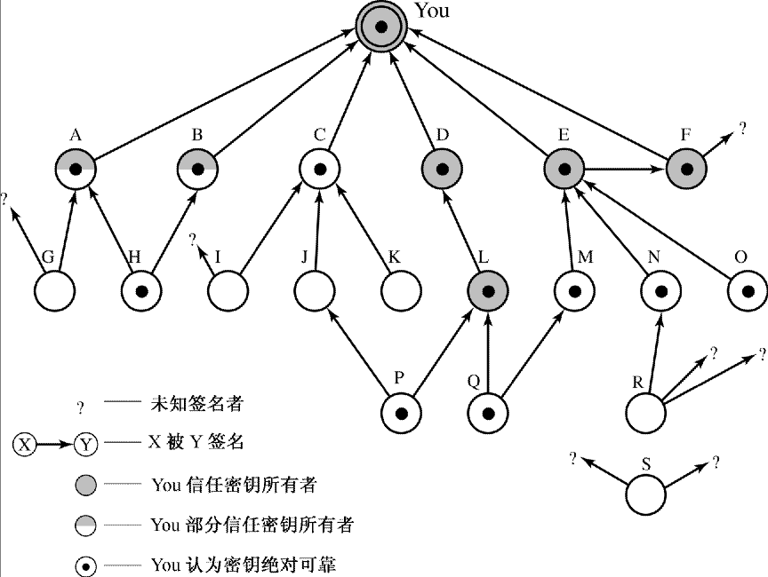
公钥信任管理
直接索要
交流
  公钥环
  信任能够传递(吗?)
查目录
证书
  CA
公钥的废止
  签名声明

Slide 37
学习分析PGP源程序
关心其主要技术的方法和思路
加密算法相关部分
编码相关
其他
  PGP Disk
    有由文件虚拟一个磁盘时用到的驱动的源代码(?)
    需要DDK
  PGP VPN
  PGP Fone (phone)
  磁盘擦除功能(wipe)
GPG

Slide 38
PGP相关规范
RFC 1991
  PGP Message Exchange Formats
RFC 2015
  MIME Security with Pretty Good Privacy (PGP)
RFC 3156
  MIME Security with OpenPGP
How PGP works
  http://www.pgpi.org/doc/pgpintro/

Slide 39
15.2 S/MIME
RFC 821/2
MIME
S/MIME

Slide 40
S/MIME术语
RFC 821 SMTP
  Standard for ARPA Internet Text Messages
RFC 822 RFC822
  Standard For The Format Of ARPA Internet Text Messages
MIME - Multipurpose Internet Mail Extension
S/MIME - Secure/MIME
  http://www.ietf.org/html.charters/smime-charter.html
见备注行
Notes:
RFC 821 - Simple Mail Transfer Protocol
RFC 822 - Standard For The Format Of ARPA Internet Text Messages
RFC 974 - Mail Routing And The Domain System
RFC 1123 - Requirements for Internet Hosts -- Application and Support
RFC 1652 - SMTP Service Extension for 8bit-MIMEtransport
RFC 1842 - ASCII Printable Characters-Based Chinese Character Encoding
RFC 1869 - SMTP Service Extensions
RFC 1892 - The Multipart/Report Content Type for the Reporting of Mail System
RFC 1893 - Enhanced Mail System Status Codes
RFC 1894 - An Extensible Message Format for Delivery Status Notifications
RFC 1939 - Post Office Protocol - Version 3
RFC 1957 - Some Observations on Implementations of the Post Office Protocol (POP3)
RFC 2197 - SMTP Service Extension for Command Pipelining

Slide 41
RFC 822
Date: Mon, 19 May 2003 23:0:33 +0800
From: “someone”<someone@none.com>
To: “someother”<someother@none.com>
Subject: hello
How are you
RFC 822 - Standard For The Format Of ARPA Internet Text Messages

Slide 42
SMTP/822局限
SMTP不能传输二进制数据
  只能传输7b字符
SMTP和X400的兼容问题
  X.400 is a series of recommendations which define the basic infrastructure of a messaging system.
  in Electronic business Data Interchange
  RFC 1327 - Mapping between X.400(1988) / ISO 10021 and RFC 822
Notes:
SMTP isa RFC 821 other http://www.cis.ohio-state.edu/cgi-bin/rfc/rfc1327.html

Slide 43
MIME
MIME
  a specification for the format of non-text e-mail attachments that allows the attachment to be sent over the Internet.
  MIME allows your mail client or Web browser to send and receive things like spreadsheets and audio, video and graphics files via Internet mail.
例子
  在OE中另存为.eml文件，则内容如下
Notes:
Received: (eyou send program); Tue, 28 Jan 2003 00:32:28 +0800
Received: from unknown (HELO bdesk) (unknown@10.2.3.251)
by 202.194.15.6 with SMTP; Tue, 28 Jan 2003 00:32:28 +0800
Message-ID: <000601c2c622$45a2a570$fb03020a@bdesk>
From: "Lin Fengbo" <linfb@sdu.edu.cn>
To: <linfb@sdu.edu.cn>
Subject: hello
Date: Tue, 28 Jan 2003 00:36:41 +0800
MIME-Version: 1.0
Content-Type: multipart/mixed;
boundary="----=_NextPart_000_0000_01C2C665.53920430"
X-Priority: 3
X-MSMail-Priority: Normal
X-Mailer: Microsoft Outlook Express 6.00.2800.1106
X-MimeOLE: Produced By Microsoft MimeOLE V6.00.2800.1106
This is a multi-part message in MIME format.
------=_NextPart_000_0000_01C2C665.53920430
Content-Type: multipart/alternative;
boundary="----=_NextPart_001_0001_01C2C665.53920430"
------=_NextPart_001_0001_01C2C665.53920430
Content-Type: text/plain;
charset="gb2312"
Content-Transfer-Encoding: 7bit
hi,
how do you do.
------=_NextPart_001_0001_01C2C665.53920430
Content-Type: text/html;
charset="gb2312"
Content-Transfer-Encoding: quoted-printable
<html>
<head>
<body>
<pre>
hi,
how do you do.
</pre>
<iframe src=3Dcid:KVx1hEp4089 height=3D0 width=3D0>
</body>
</html>
------=_NextPart_001_0001_01C2C665.53920430--
------=_NextPart_000_0000_01C2C665.53920430
Content-Type: audio/x-midi;
name="unis1230.exe"
Content-Transfer-Encoding: base64
Content-Disposition: attachment;
filename="unis1230.exe"
Content-ID: <KVx1hEp4089>
TVqQAAMAAAAEAAAA//8AALgAAAAAAAAAQAAAAAAAAAAAAAAAAAAAAAAAAAAAAAAAAAAAAAAAAAAA
AAAAyAAAAA4fug4AtAnNIbgBTM0hVGhpcyBwcm9ncmFtIGNhbm5vdCBiZSBydW4gaW4gRE9TIG1v
ZGUuDQ0KJAAAAAAAAAANJl7fSUcwjElHMIxJRzCMs2QpjExHMIxJRzGMSkcwjLNjLYxIRzCMs2MN
jEhHMIxSaWNoSUcwjAAAAAAAAAAAAAAAAAAAAABQRQAATAEBAOUwMD4AAAAAAAAAAOAADwELAQcA
AAAAAAACAAAAAAAAABEAAAAQAAAAEAAAAABAAAAQAAAAAgAABAAAAAAAAAAEAAAAAAAAAAAgAAAA
AgAAAAAAAAIAAAAAABAAABAAAAAAEAAAEAAAAAAAABAAAAAAAAAAAAAAAEARAAA8AAAAAAAAAAAA
AAAAAAAAAAAAAAAAAAAAAAAAAAAAAAAAAAAgEAAAHAAAAAAAAAAAAAAAAAAAAAAAAAAAAAAAAAAA
AAAAAAAAAAAAAAAAAAAAAAAAEAAAFAAAAAAAAAAAAAAAAAAAAAAAAAAAAAAAAAAAAE1pbmlFeGUA
1AEAAAAQAAAAAgAAAAIAAAAAAAAAAAAAAAAAAEAAAMAAAAAAAAAAAAAAAAAAAAAAAAAAAAAAAACQ
EQAAAAAAALQRAACmEQAAAAAAADwQQAAAAAAAAAAAAAAAAADlMDA+AAAAAAIAAAB6AAAAeBAAAHgC
AABleGVzdHIvMTI6MzAvYnlMaW5kZW4AAADX1Ly6yb6z/TEyOjMw1q685LXEtPrC67y0v8kAaWFt
MTIzMABSU0RTOiNQN/v8UUOBonoBKI+EfgEAAABpOlxMaW5cYUJUXOWkh+ivvuiusuS5iVznvZHn
u5zkv6Hmga/lronlhahfMjAwM+eglFznl4Xmr5JcdW5pczEyMzAobWluaV9leGUpXFJlbGVhc2Vc
dW5pczEyMzAucGRiAAAAAAAAAAAAAAAAAAAAU4sdCBBAAFaLNQAQQABXiz0MEEAAaNAHAAD/1moB
aHAQQABoVBBAAP/TUP/Xg/gBdONfXjPAW8IQAJCQkJCQkHwRAAAAAAAAAAAAAJgRAAAAEAAAhBEA
AAAAAAAAAAAAyBEAAAgQAAAAAAAAAAAAAAAAAAAAAAAAAAAAAJARAAAAAAAAtBEAAKYRAAAAAAAA
KQNTbGVlcABLRVJORUwzMi5kbGwAANwBTWVzc2FnZUJveEEADgFHZXREZXNrdG9wV2luZG93AABV
U0VSMzIuZGxsAAAAAAAAAAAAAAAAAAAAAAAAAAAAAAAAAAAAAAAAAAAAAAAAAAAAAAAAAAAAAA==
------=_NextPart_000_0000_01C2C665.53920430--

Slide 44
MIME Specification
RFC-822 Standard for the format of ARPA Internet text messages
RFC-2045 Part One: Format of Internet Message Bodies
RFC-2046 Part Two: Media Types
RFC-2047 Part Three: Message Header Extensions for Non-ASCII Text
RFC-2048 Part Four: Registration Procedures
RFC-2049 Part Five: Conformance Criteria and Examples
MIME FAQ http://www.faqs.org/faqs/mail/mime-faq/
? MIME
  http://www.rfc-editor.org/cgi-bin/rfcsearch.pl
MIME programming
  http://hunnysoft.com/mimepp/

Slide 45
MIME概述
新的报文头字段
  MIME-Version
  Content-Type
  Content-Transfer-Encoding
  Contend-ID*
  Contend-Description*
定义了内容格式
定义了传送编码
Notes:
* 可选支持

Slide 46
MIME Content Type
Text
  Plain
  Enriched
Multipart
  Mixed
  Parallel
  Digest
Message
  rfc822
  Partial
  External-body
Image
  jpeg
  gif
Video
  mpeg
Audio
  Basic
Application
  PostScript
  Octet-stream

Slide 47
MIME encoding
7bit
8bit
binary
quoted-printable
base64
x-token

Slide 48
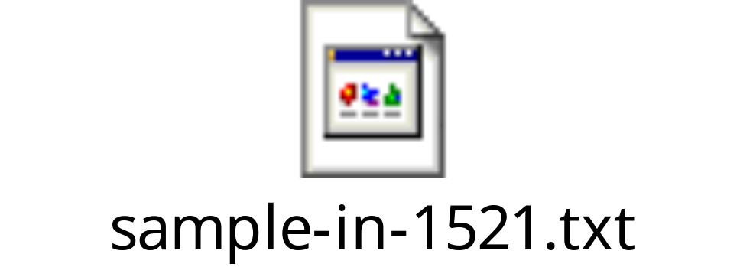
MIME例子
LOOK
Notes:
MIME-Version: 1.0
From: Nathaniel Borenstein <nsb@bellcore.com>
To: Ned Freed <ned@innosoft.com>
Subject: A multipart example
Content-Type: multipart/mixed;
boundary=unique-boundary-1
This is the preamble area of a multipart message. // 应该忽略的部分
Mail readers that understand multipart format
should ignore this preamble.
If you are reading this text, you might want to
consider changing to a mail reader that understands
how to properly display multipart messages.
--unique-boundary-1
// 空行标识纯文本
...Some text appears here...
[Note that the preceding blank line means
no header fields were given and this is text,
with charset US ASCII. It could have been
done with explicit typing as in the next part.]
--unique-boundary-1
Content-type: text/plain; charset=US-ASCII // 明确指示为纯文本
This could have been part of the previous part,
but illustrates explicit versus implicit
typing of body parts.
--unique-boundary-1 // 并行的多个部分
Content-Type: multipart/parallel;
boundary=unique-boundary-2
--unique-boundary-2 // 声音
Content-Type: audio/basic
Content-Transfer-Encoding: base64
... base64-encoded 8000 Hz single-channel
mu-law-format audio data goes here....
--unique-boundary-2 // 图像
Content-Type: image/gif
Content-Transfer-Encoding: base64
... base64-encoded image data goes here....
--unique-boundary-2-- // 结束(?)
--unique-boundary-1
Content-type: text/richtext // rtf/html格式(?)
This is <bold><italic>richtext.</italic></bold>
<smaller>as defined in RFC 1341</smaller>
<nl><nl>Isn't it
<bigger><bigger>cool?</bigger></bigger>
--unique-boundary-1
Content-Type: message/rfc822 // 822格式报文
From: (mailbox in US-ASCII)
To: (address in US-ASCII)
Subject: (subject in US-ASCII)
Content-Type: Text/plain; charset=ISO-8859-1
Content-Transfer-Encoding: Quoted-printable
... Additional text in ISO-8859-1 goes here ...
--unique-boundary-1— //

Slide 49

MIME in HTTP
阅读材料
（佚名）
Notes:
此文档有些bug。

Slide 50
S/MIME安全
签名和/或加密
  类似PGP
  clear-signed
    明文 || b64编码的签名
    优点是不能验证时也能看明文
算法
  DSS/DSA、RSA、ElGamal *opt
  RC2(40 export)、3DES
  SHA1、MD5
Notes:
http://www.ietf.org/html.charters/smime-charter.html

Slide 51
S/MIME报文
内容类型
  Multipart
    Signed (clear)
  Application
    pkcs7-mime signed-data
    pkcs7-mime enveloped-data
    pkcs7-mime degenerated signed-data
    pkcs7-signature
    pkcs10-mime

Slide 52
S/MIME操作方法
封装
  生成伪随机数做为会话密钥
  用对方公钥加密会话密钥
  自己的证书、对方的钥标识ID
  用对称算法加密数据
签名
  择散列算法并计算散列值
  用自己的私钥签名
  自己的证书、摘要算法标识、对方的钥ID
Clear-signed

Slide 53
S/MIME证书/公钥
内容类型
  注册请求
  证书报文
SMIME用户代理
  生成密钥，保护
  申请
  证书存管
VeriSign
  X509v3证书
  分类：class 1、2、3
  参见 IE’ 内容－证书

Slide 54
S/MIME试验
Outlook Exp
  发送安全邮件
  需要证书/私钥
建议的方法
  用sniffer查看
  用另存为.eml格式文件查看
报告实验过程

Slide 55
Refer
SMTP/POP3 analysis
  http://www.gwolf.cx/seguridad/wrap/fpaper/node14.html
OpenPGP Message Format
  http://www.faqs.org/rfcs/rfc2440.html
PGP被flg所用
  http://www.people.com.cn/GB/shizheng/19/20020124/654667.html
Notes:
http://www.zvon.org/ ？

Slide 56
15.b 文件加密
PGP的文件加密
EFS(NTFS) in Windows
学习某案例
推荐题目

Slide 57
文件加密程序
用口令衍生密钥的对称加密
  校验
  可选对称算法
用公钥的加密
  用伪随机数做为密钥
  用公钥加密保护数据
  可以使用自己的公钥(为存储)
磁盘分区加密
  直接的硬件支持
  大文件模拟硬盘(此时退化为文件加密)

Slide 58
EFS
Windows里的文件加密
  EFS(须NTFS)
  试验这个功能
    先以一个一般用户的身份加密，再试图用管理员权限读
    一般不同用户的文件的互访问可能 (?)
    关于备份员

Slide 59
案例分析
先看一个短文
  Google(“加密的惨剧”)
试用网上某些文件加密工具
  “值得一提的是它的加密速度极快，上百 G 的数据仅需1秒钟完成。 没有大小限制。”
分析和猜测其实现的思路和可能的缺陷

Slide 60
推荐一个全面的练习题目
使用
  对称算法、公钥算法、散列算法
保护
  文件、邮件、裁剪板、当前窗口内容
服务
  加密、签名
  存储保护
扩展功能
  虚拟磁盘
  自展开exe
  跨平台考虑

Slide 61
关键词 Key Terms
detached signature
electronic mail
Multipurpose Internet Mail Extensions (MIME)
Pretty Good Privacy (PGP)
radix 64 session key
S/MIME trust
ZIP

Slide 62
小结
以PGP为代表的互联网安全电子邮件集中体现了公钥算法和对称算法协同对邮件签名和加密的步骤和方法。而且电子邮件是离线协议，便于学习和分析。SSL协议等其他在线交互式协议其思路也是一样的。文件加密交换和存储和电子邮件也是一个思路。

Slide 63
Q & A

